Slide 1



REPUBLIQUE DU SENEGAL
Un peuple-Un but-Une foi
Conception d’un site de freelances: AfriTalent
Présenté par:
Mme: Aphie-Noakh
L1CS
Sous la direction de: M. Robert DIASSE
Année Académique : 2025-2026

Slide 2
PRESENTATION DU PROJET AFRITALENT
I. Introduction & Vision du Projet
Contexte du marché freelance tech en Afrique et objectifs d'AfriTalent.
II. Design et Identité Visuelle (Tendances 2026)
Palette de couleurs, typographies expressives et mise en page en Bento Grid.
III. Architecture et Structure
Structure des dossiers (Arborescence) et
organisation des 5 pages HTML obligatoires.
IV. Expertise Technique
Structure sémantique HTML5, intégration Bootstrap 5 et interactivité JavaScript vanilla.
V. Gestion de Projet & Déploiement
Workflow Git (les 10 commits), hébergement sur GitHub Pages
Difficultés rencontrées et solutions apportées,
Ressources et documentation
VI. Conclusion
Démonstration live et pistes d'amélioration futures.

Slide 3
I. INTRODUCTION ET VISION DU PROJET
AfriTalent est un site vitrine moderne conçu pour une plateforme fictive de mise en relation entre les talents technologiques africains (développeurs, designers, experts Data/IA) et les entreprises du monde entier. Le projet a été réalisé dans le cadre du Semestre 2 pour démontrer la maîtrise des technologies web fondamentales, avec une interface responsive adoptant les tendances de 2026 comme le design Bento Grid.

Slide 4
II. DESIGN ET IDENTITE VISUELLE
A. Choix Graphiques
Palette de couleurs
Bleu Nuit (Fond de section) : #031525 ou #041c32
Blanc (Texte et fond) : #FFFFFF.
Noir (Barre de navigation) : #000000.
Gris (Boutons secondaires) : #424242 ou #333333
Orange : #FF9800.
Le choix de ces couleurs pour le projet AfriTalent repose sur une stratégie visuelle alliant professionnalisme, identité culturelle et efficacité ergonomique
Typographies Google Fonts
Titres: La police Poppins a été choisie pour sa géométrie moderne qui renforce l'image technologique et professionnelle de la plateforme.
Corps: La police Montserrat a été choisie pour garantir une lisibilité parfaite des contenus denses grâce à son design géométrique épuré et moderne.

Slide 5
B. Inspirations et Layout
Justification du style Bento Grid pour la section ‘‘Comment ça marche”
La Bento Grid organise les quatre étapes dans des compartiments distincts, offrant une hiérarchie visuelle claire qui rend le processus complexe de mise en relation simple et digeste. Ce choix structurel renforce l'image technologique et innovante d'AfriTalent tout en assurant une parfaite adaptabilité sur tous les écrans du mobile à l'ordinateur.
Recherche d'un design épuré et d'une typographie expressive.
L'alliance de Poppins et Montserrat crée un design épuré en éliminant les fioritures visuelles au profit de formes géométriques modernes et minimalistes. Cette combinaison typographique s'avère expressive en donnant du caractère aux titres tout en garantissant une élégance professionnelle pour le contenu textuel de la plateforme.

Slide 6
III. ARCHITECTURE ET STRUCTURE
A. Arborescence du Projet
Aphie-Noakh-AfriTalent/
├── index.html
├── freelances.html
├── tarifs.html
├── about.html
├── contact.html
├── css/
└── style.css
├── js/
└── main.js
├── images/
└── (vos images, logos, avatars)
├── docs/
└── NOM_Prenom_Presentation.pptx
├── README.md
└── .gitignore

Slide 7
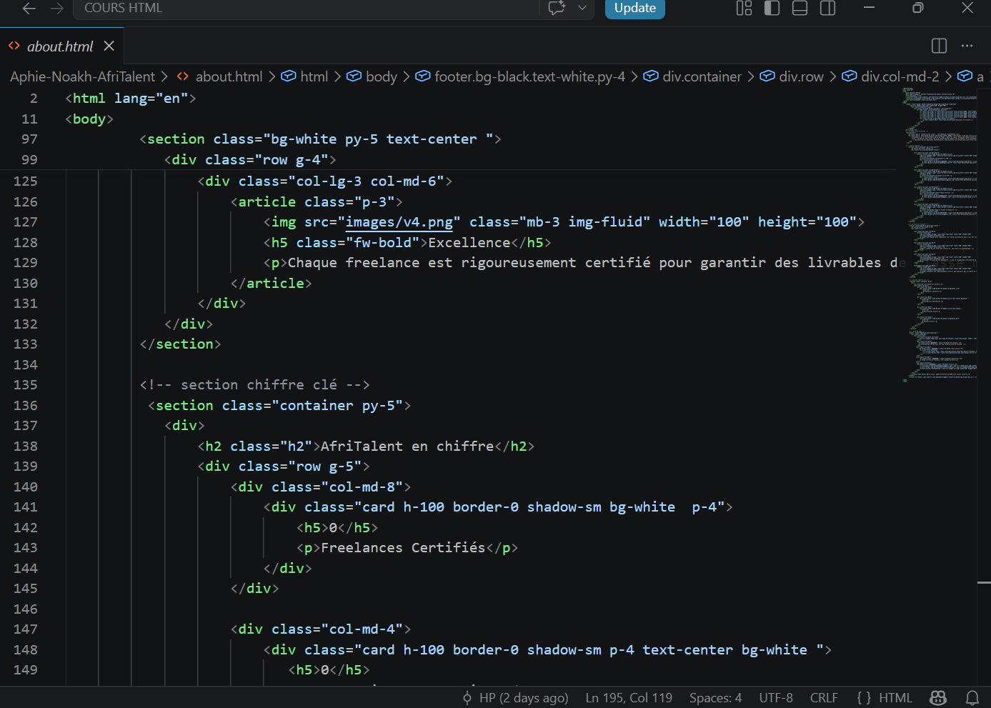
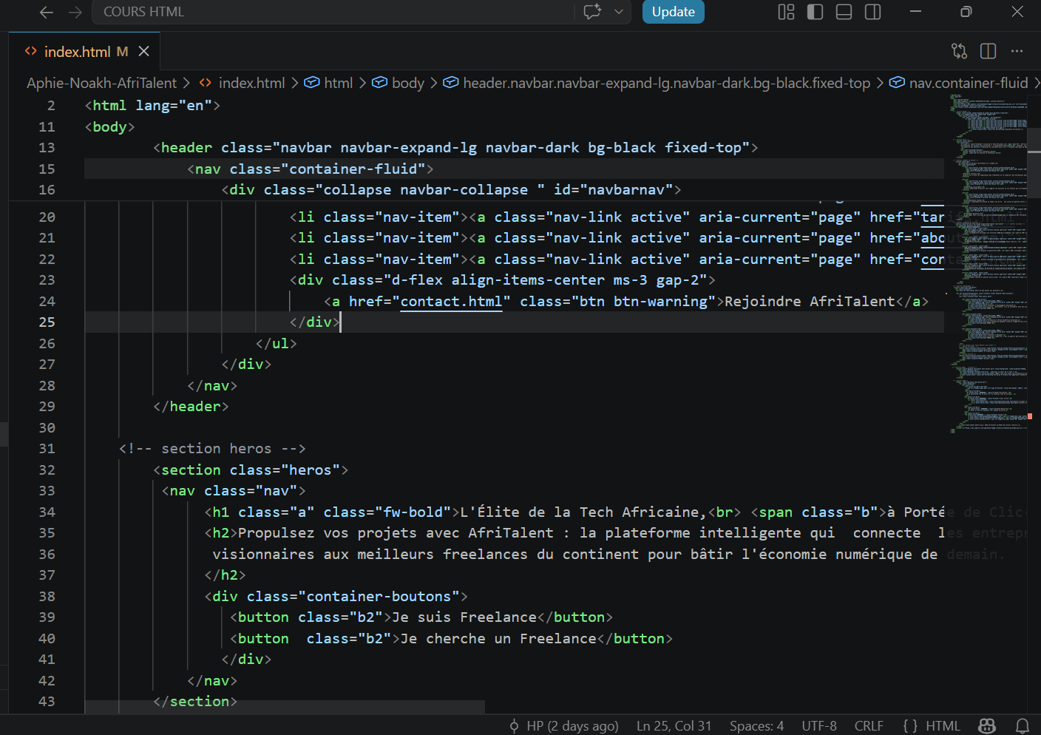
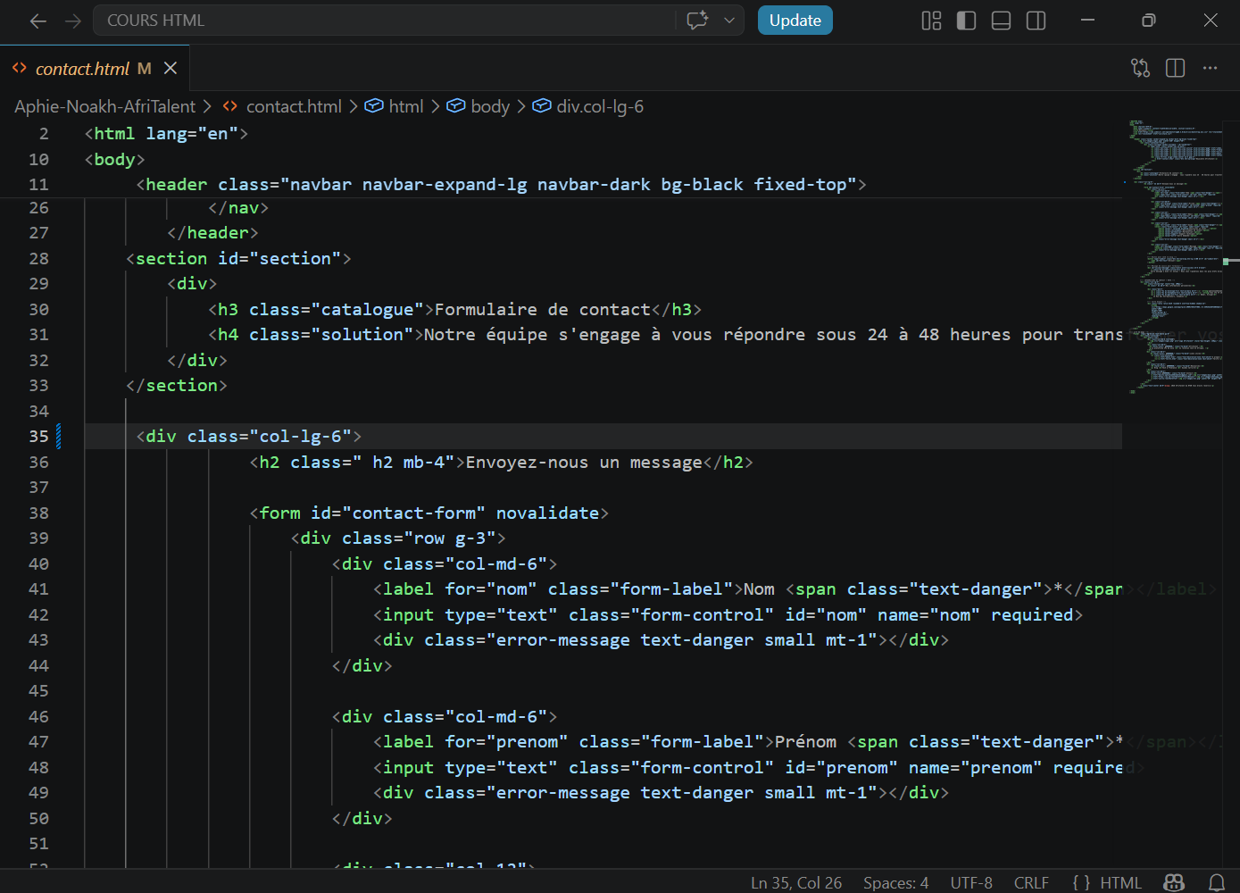
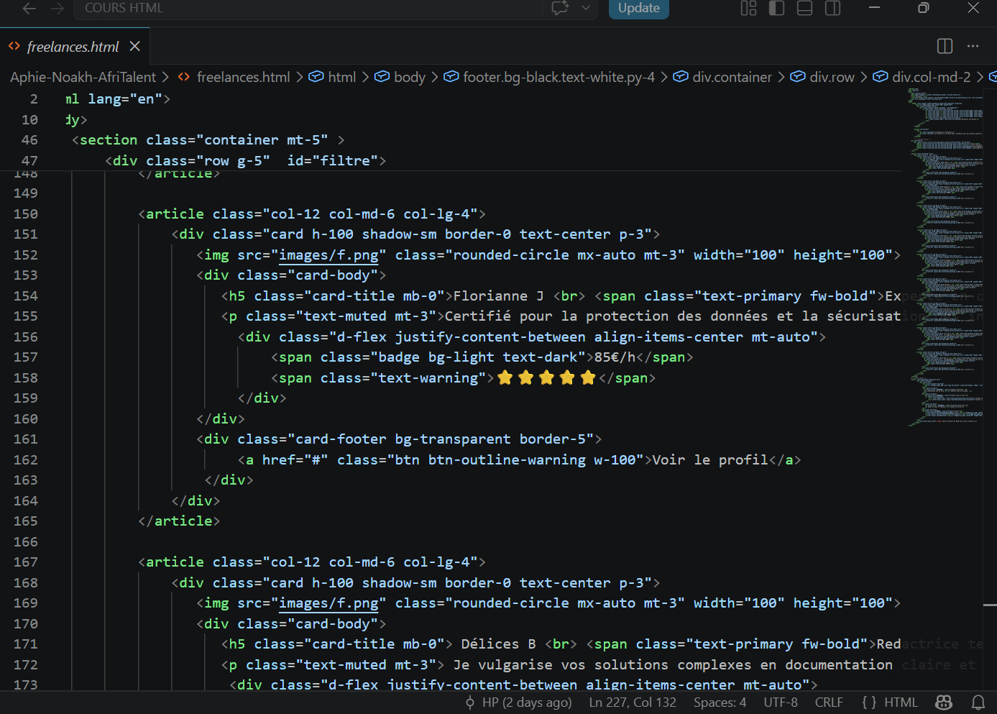
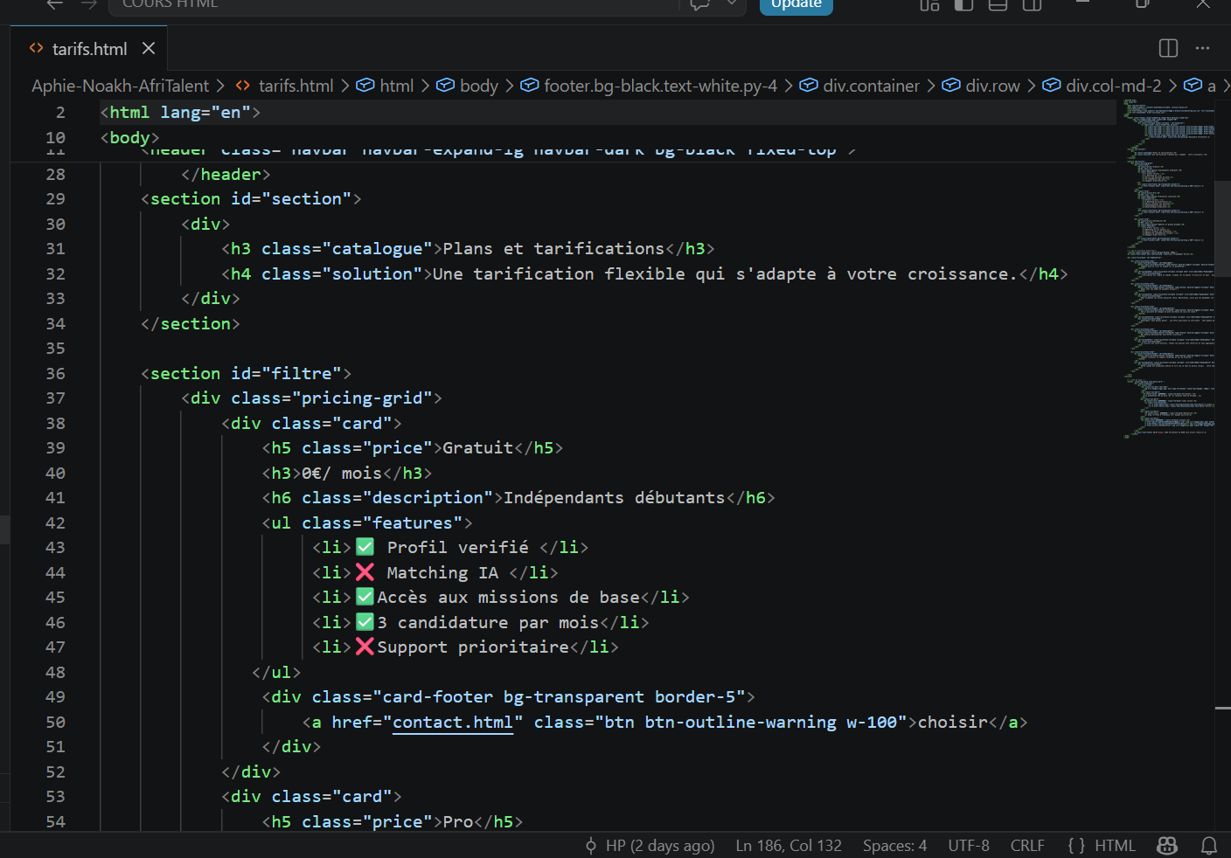
B. Aperçu des Pages
About.html
Index.html
Contact.html
Freelance.html
Tarif.html

Slide 8
IV. EXPERTISE TECHNIQUE
A. Intégration CSS & Bootstrap
Mon projet utilise la grille Bootstrap pour structurer les catalogues et les sections d'équipe en colonnes adaptatives, ainsi que des utilitaires Flexbox pour l'alignement précis des éléments de navigation. Les composants interactifs (Carrousel pour les témoignages et Accordion pour la FAQ) permettent d'organiser des contenus denses de manière dynamique. Il utilise aussi des propriétés CSS comme:
Opacity:0 qui rend une section initialement invisible à 100% pour masquer le contenu tant que l’utilisateur n’a pas défilé jusqu’à lui.
Transform: translateY (20px) qui décale l’élément de 20px vers le bas pour préparer un effet de surgissement dynamique et naturel.
Transition: opacity 1.2s ease-out qui anime en douceur le retour à la normale pendant 1.2s en accélérant au début et en ralentissant à la fin.

Slide 9
B. Intégration du Java Script
Mon projet utilise une interface de programmation d’application(API) IntersectionObserver. Cet outil agit comme un surveillant invisible capable de détecter automatiquement le moment précis où une section entre dans la zone visible de l’écran. Les options définissent une barrière virtuelle de 100px pour anticiper le défilement et s’assurer que l’animation se déclenche de façon naturelle. La commande Unobserve arrête immédiatement la surveillance dès que la section est apparue afin de libérer la mémoire et d’éviter les calculs inutiles.
C. Validation du code par regex
Pour mon projet, la validation par regex est utilisée pour contrôler la structure de l'adresse email dans le formulaire. L'expression régulière /^[^\s@]+@[^\s@]+\.[^\s@]+$/ vérifie en temps réel la présence obligatoire du symbole @ et d'un point valide. Si le test échoue, JavaScript bloque l'envoi et applique la classe Bootstrap is-invalid pour afficher une erreur visuelle.

Slide 10
V. GESTION DU PROJET ET DEPLOIEMENT
A. Gestion via GitHub
Commit 10- Déploiement : GitHub Pages activé, README finalisé et présentation PowerPoint ajoutée (04-06-2026)
Commit 9- Finalisation : corrections responsive, optimisation du code et commentaires (28-05-2026)
Commit 8- JS : filtrage dynamique des freelances et validation du formulaire de contact (25-05-2026)
Commit 7- JS : compteurs animés au scroll et animations fade-in des sections (22-05-2026)
Commit 6- JS : dark mode avec localStorage, navbar dynamique au scroll (20-05-2026)
Commit 5- CSS : responsive design mobile et tablette, media queries (17-05-2026)
Commit 4- CSS : Bento Grid, sections héros et catégories, effets hover (04-05-2026)
Commit 3- CSS : variables, typographie, Layout général et styles de base (15-04-2026)
Commit 2- HTML : structure complète des 5 pages avec sections et contenu texte (10-04-2026
Commit 1- Init : création du dépôt, arborescence des fichiers et structure HTML de base (08-04-2026)

Slide 11
Lien vers le site hébergé sur GitHub Pages: https://btan172.github.io/Aphie-Noakh-AfriTalent/
B. Difficultés rencontrées et Solutions apportées
Grille Bento responsive
Difficulté: Ranger des blocs de tailles différentes sur ordinateur sans tout déformer sur un téléphone mobile.
Solution: Utiliser la grille CSS Grid pour empiler automatiquement et proprement les cartes sur les smartphones.
2. Persistance du Dark Mode
Difficulté: Empêcher un flash blanc désagréable à l'écran quand on change de page en mode sombre.
Solution: Sauvegarder le choix de l'utilisateur dans le LocalStorage pour appliquer la bonne couleur avant l'affichage du site.

Slide 12
C. Ressources et documentation
MDN Web Docs : Le Mozilla Developer Network (MDN) fournit des guides complets sur les API du Web, notamment l'Intersection Observer pour les animations au défilement et l'objet Regex pour la validation des données. https://developer.mozilla.org/fr/
Bootstrap 5 Docs : La documentation officielle de Bootstrap 5 détaille l'utilisation du système de grille responsive, des composants d'interface dynamiques et des classes utilitaires pour concevoir des mises en page modernes. https://getbootstrap.com/docs/5.3/
W3C Validator : Le validateur du W3C permet de vérifier la conformité des documents HTML par rapport aux standards du Web, garantissant ainsi l'accessibilité et la qualité technique du code. https://validator.w3.org/

Slide 13
VI. CONCLUSION
A. Démonstration Live
Navigation rapide sur le site pour montrer l'interactivité (scroll, filtres, dark mode). https://btan172.github.io/Aphie-Noakh-AfriTalent/

Slide 14
B. Bilan et perspectives
Pour la sécurité et le backend:
Validation coté serveur: Implémenter des scripts pour doubler la sécurité de la validation par Regex.
Base de données relationnelle: Connecter le site à une base de données pour inscrire réellement les freelances et stocker les messages de contact.
Pour les fonctionnalités et l’expérience utilisateur:
Moteur de recherche avancé: Ajouter une barre de recherche textuelle combinée à des filtres par compétences clés, tarifs ou localisation géographique.
Système de messagerie interne: Intégrer un chat en temps réel pour que les entreprises puissent contacter directement les talents.

Slide 15
C. Remerciements et questions
Je vous remercie, cher prof et chers collègues pour votre attention.
Ce travail m’a permis de concrétiser mes compétences techniques en développement et d’intégrer les bonnes pratiques de validation et de sécurité.
Le projet est désormais ouvert à vos remarques et je suis à votre disposition pour notre session de questions/réponses.

